Slide 1
250612 실험 결과

Slide 2
Segmentation Baseline 실험 결과
Drift Type | Resnet101 | Resnet101 +TENT | MGANet | MGANet +TENT | HRNet | HRNet + TENT | Segmentation DecisionNet | Segmentation DecisionNet | Ours | Ours+EATA
No drift | 0.9236±0.0169 | - | 0.9385±0.0061 | - | 0.8053±0.0321 |  | 0.8841±0.0132 |  | 0.9442±0.0073 | -
Color 0 | 0.8869±0.0194 | 0.9161±0.0259 | 0.9494±0.0114 | 0.9159±0.0058 | 0.7962±0.0191 | 0.4945±0.0057 | 0.8818±0.0220 | 0.9146±0.0000 | 0.9368±0.0195 | 0.9583±0.0108
Color 1 | 0.9008±0.0185 | 0.9271±0.0106 | 0.9294±0.0082 | 0.9238±0.0066 | 0.7982±0.0299 | 0.5086±0.0118 | 0.8892±0.0155 | 0.9226±0.0000 | 0.9373±0.0102 | 0.9528±0.0086
Color 2 | 0.8397±0.0328 | 0.9305±0.0211 | 0.8429±0.0198 | 0.9031±0.0056 | 0.7781±0.0031 | 0.5012±0.0081 | 0.6278±0.0674 | 0.9041±0.0000 | 0.9307±0.0092 | 0.9528±0.0066
Color 3 | 0.8132±0.0598 | 0.9183±0.0135 | 0.8600±0.0044 | 0.9245±0.0072 | 0.7927±0.0184 | 0.4918±0.0211 | 0.6820±0.1234 | 0.9232±0.0002 | 0.9462±0.0045 | 0.9496±0.0049
Brightness 0 | 0.8084±0.0346 | 0.9017±0.0282 | 0.8168±0.0115 | 0.8727±0.0118 | 0.7315±0.0239 | 0.4910±0.0056 | 0.6368±0.0944 | 0.8521±0.0000 | 0.9370±0.0136 | 0.9463±0.0101
Brightness 1 | 0.8694±0.0201 | 0.9124±0.0231 | 0.8866±0.0006 | 0.8928±0.0139 | 0.7492±0.0004 | 0.4897±0.0074 | 0.7993±0.0677 | 0.8936±0.0000 | 0.9406±0.0096 | 0.9497±0.0095
Brightness 2 | 0.7253±0.1077 | 0.9319±0.0117 | 0.8531±0.0059 | 0.8994±0.0044 | 0.8058±0.0028 | 0.4937±0.0121 | 0.5726±0.0692 | 0.8966±0.0000 | 0.9494±0.0054 | 0.9542±0.0056
Brightness 3 | 0.5032±0.0071 | 0.9127±0.0254 | 0.5048±0.0036 | 0.8344±0.0061 | 0.7435±0.0156 | 0.4901±0.0126 | 0.5048±0.0391 | 0.8356±0.0002 | 0.9412±0.0034 | 0.9484±0.0052
Focus 0 | 0.8774±0.0442 | 0.9084±0.0318 | 0.8178±0.1206 | 0.9101±0.0308 | 0.8007±0.0128 | 0.5156±0.0229 | 0.7772±0.0446 | 0.7817±0.0000 | 0.9400±0.0048 | 0.9486±0.0064
Focus 1 | 0.9136±0.0231 | 0.9177±0.0156 | 0.9227±0.0136 | 0.9147±0.0110 | 0.8241±0.0155 | 0.5020±0.0115 | 0.8878±0.0046 | 0.8789±0.0000 | 0.9526±0.0093 | 0.9522±0.0064
Focus 2 | 0.8822±0.0534 | 0.9010±0.0373 | 0.9164±0.0194 | 0.9221±0.0010 | 0.7223±0.0265 | 0.4853±0.0089 | 0.7541±0.0234 | 0.8295±0.0002 | 0.9344±0.0021 | 0.9393±0.0020
Focus 3 | 0.7922±0.1121 | 0.8499±0.0423 | 0.8509±0.0198 | 0.8643±0.0301 | 0.6966±0.0086 | 0.5019±0.0172 | 0.5707±0.0064 | 0.7439±0.0000 | 0.9092±0.0080 | 0.9194±0.0040
MGANet : segmentation mask 를 이용하여 segmentation 모델 학습 후, 예측 mask 를 이용하여 classification 수행
HRNet : TENT 논문에서 사용한 segmentaion 모델로서, 분류 모델이 아니기 때문에 auroc 를 측정하기 모호하다는 단점 존재
SegmentationDecisionNet : 1) segmentation mask 를 이용하여 segmentation 모델 학습 2) segmentation 모델에서 추출한 feature 를 활용하여 classification 수행 : 여러가지 커널 사이즈를 활용하여 미세 결함 탐지에 특화 : DAGM/kolektorSDD 데이터셋에서 기본적으로 활용. 현재 SOTA 는 이 논문 구조를 변형한 end to end 구조

Slide 3
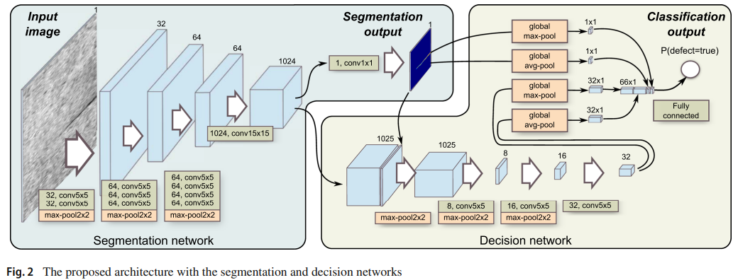
기타 Segmentation 모델
Segmentation-based deep-learning approach for surface-defect detection Tabernik, Domen, et al. Journal of Intelligent Manufacturing 31.3 (2020): 759-776. (923회 인용)
미세한 제조 데이터의 crack 을 detection 하는 task
1~9 conv block 까지 5*5 커널을 사용하여 local 정보 추출 / 10 conv block 에서 15*15 커널을 사용하여 넓은 receptive field / 11 conv block 에서 1*1 커널로 채널 축소 및 segmentation mask 생성 -> 작고 local 하면서도 넓은 범위에 분포되어 있는 결함 등을 탐지할 수 있음
segmentation network 에서 만들어진 segmentation ouput 과, 1024 채널로 이루어진 feature 를 decision network 의 input 으로 사용1단계로 segmentation network 만 학습 -> 2단계로 segmentation network freeze 후 decision network 학습
현재 SOTA 는 이 구조를 end to end 로 한 번에 학습하는 구조 (End-to-end training of a two-stage neural network for defect detection, International conference on pattern recognition (ICPR). IEEE, 2021. 85회 인용) (Mixed supervision for surface-defect detection: from weakly to fully supervised learning, Computers in Industry 129 (2021), 320회 인용)

Slide 4
Segmenataion 에서의 Auroc
A case for reframing automated medical image classification as segmentation Hooper, Sarah, et al. "A case for reframing automated medical image classification as segmentation." Advances in Neural Information Processing Systems 36 (2023): 55415-55441. (6회 인용)
Segmentation 모델로부터 나온 확률 mask 를 활용해 classification label 유도
threshold t (기본값 0.5) 이상인 픽셀의 개수를 측정하여 개수가 threshold s (기본값 100) 이상이면 1, 그렇지 않으면 0으로 분류
Binary label 이 1일 경우 : threshold t 이상인 픽셀들의 확률값 평균을 계산
Binary label 이 0일 경우 : threshold t 미만인 픽셀들의 확률값 평균을 계산
예측 확률값 : [0으로 예측한 픽셀에서 threshold t 미만인 픽셀들의 확률값 평균을 계산 , 1로 예측한 픽셀에서 threshold t 이상인 픽셀들의 확률값 평균]
각 확률값과 label 을 기반으로 auroc 계산
APPENDEX에 멀티 클래스로 확장하는 내용도 포함
각 클래스마다 독립적으로 위의 과정 반복해 예측 확률값 구함

